Slide 1


소프트웨어공학 프로젝트 최종발표
카페요
2015114298 배홍직 2015110224 이현준 2018113884 김경주 2018116331 이채현

Slide 2
1
프로젝트 목표
2
개발환경
3
개발 일정/과정
4
주요기능 및 시연
5
마무리(뭐하지 추천좀)

Slide 3
1
프로젝트 목표

Slide 4

프로젝트 목표
카페요
Cafeyo
경북대 학생들을 위한 카페 추천 사이트

Slide 5
2
개발환경

Slide 6


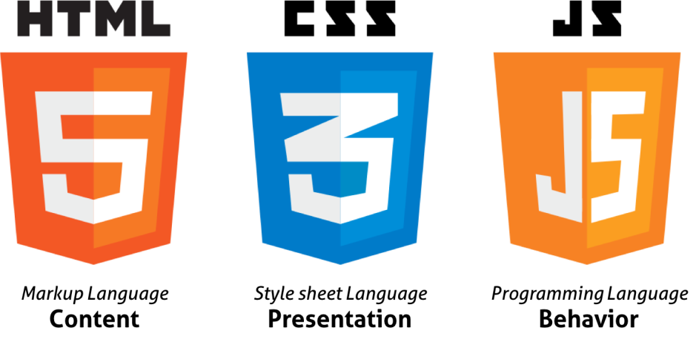



개발환경
카페요

Slide 7
3
개발 일정/과정

Slide 8

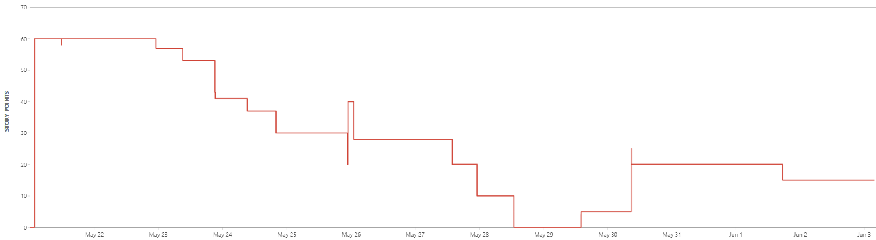
개발 일정/과정
카페요
1st SPRINT
BURNDOWN
CHART
<개발기초공부>
Html/Css 기초공부
Python 기초 공부
JS 기초 공부
DB작성
Django

Slide 9
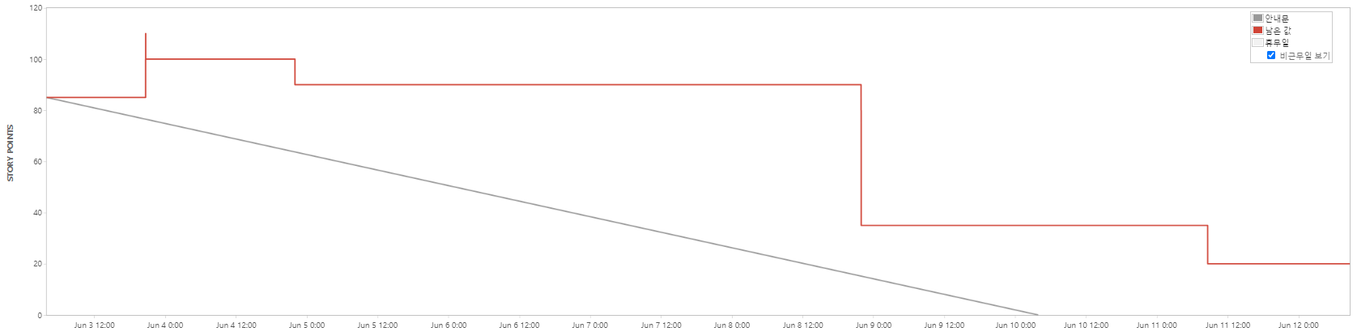
개발 일정/과정
카페요
2nd SPRINT
BURNDOWN
CHART
<개발>
Index 화면구현
Detail 화면구현
Results 화면구현
Django 카페 작성
Django 카페 카테고리

Slide 10



개발 일정/과정
카페요
JIRA에서 한 일 업데이트,
개발 공동작업
SPRINT 일정에 맞게 각자 하고 있는 일을 알아보기 쉽게 업데이트

Slide 11

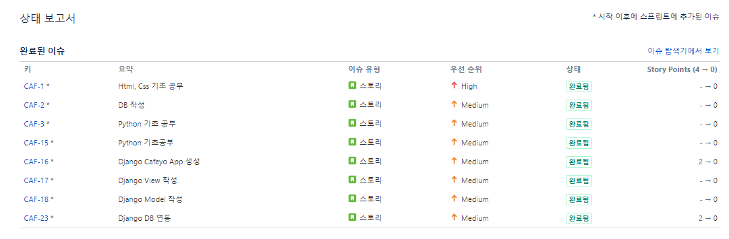
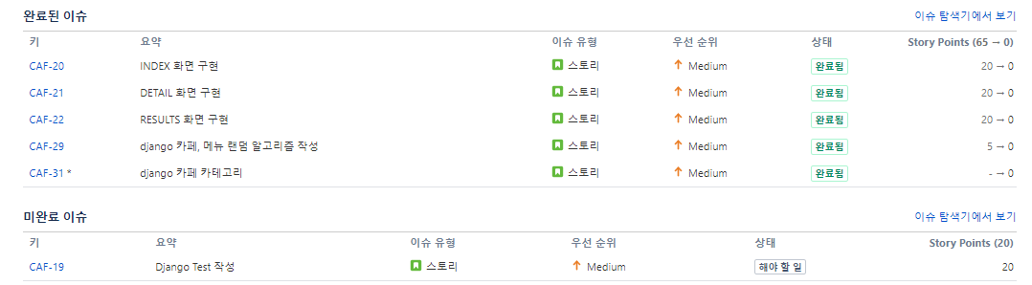
개발 일정/과정
카페요
카페요
[ ]

Slide 12
개발 일정/과정
카페요
보이스톡 한거 날짜까지 보이게 캡쳐해서 정리한 화면
[ ]

Slide 13
개발 일정/과정
카페요
깃헙 증명자료넣기(채현)
[ ]

Slide 14
개발 일정/과정
카페요
데이터베이스 수집한거 넣은거

Slide 15
개발 일정/과정
카페요
서버연결 코드 +설명 넣기

Slide 16
개발 일정/과정
카페요
테스팅 한거 넣기
[ ]

Slide 17
4
주요기능 및 시연

Slide 18

주요기능 및 시연
카페요
요구사항 싹 모아서 한 화면에 넣어놓기(간단하게 넣어도됨)
요구사항 |  | 카페 선택 기능
요구사항 분류 |  | 기능 | 응락수준 | 필수
요구사항 상세설명 | 정의 | -유저가 카페를 선택할 수 있는 화면을 만들어야 함 -카페 선택 화면에서 사용자가 보기 원하는 카페 분류를 선택하고 목록을 볼 수 있음 -카페 목록은 스크롤을 통해 위 아래로 올리고 내릴 수 있어야 함
 | 세부 내용 | 1. 화면 좌측에는 카페 분류를 선택할 수 있는 체크박스들이 있어야 함 -분류는 다음과 같이 있음 프랜차이즈 카페, 24시간 카페, 스터디 카페, 베이커리 카페, Take-Out 카페 2. 체크박스들은 중복으로 선택 가능 3. 아래에 위치한 목록 박스에 카페 목록을 나타내야 함 -목록 박스는 2열로 나눔 -한 칸에 조그마한 카페 대표 사진, 이름을 출력 3-1. 선택한 체크박스가 없을 경우 해당하는 문의 카페 목록만을 출력 3-2. 선택한 체크박스에 해당하는 카페가 있을 경우 해당하는 문, 카페 분류의 카페 목록만을 출력 3-3. 선택한 체크박스에 해당하는 카페가 없을 경우 해당하는 결과가 없다는 문구를 출력 4. 목록 박스에 정보를 알고 싶은 카페를 클릭하면 자세한 정보가 나타나야 함
요구사항 |  | 카페 선택 기능
요구사항 분류 |  | 기능 | 응락수준 | 필수
요구사항 상세설명 | 정의 | -유저가 카페를 선택할 수 있는 화면을 만들어야 함 -카페 선택 화면에서 사용자가 보기 원하는 카페 분류를 선택하고 목록을 볼 수 있음 -카페 목록은 스크롤을 통해 위 아래로 올리고 내릴 수 있어야 함
 | 세부 내용 | 1. 화면 좌측에는 카페 분류를 선택할 수 있는 체크박스들이 있어야 함 -분류는 다음과 같이 있음 프랜차이즈 카페, 24시간 카페, 스터디 카페, 베이커리 카페, Take-Out 카페 2. 체크박스들은 중복으로 선택 가능 3. 아래에 위치한 목록 박스에 카페 목록을 나타내야 함 -목록 박스는 2열로 나눔 -한 칸에 조그마한 카페 대표 사진, 이름을 출력 3-1. 선택한 체크박스가 없을 경우 해당하는 문의 카페 목록만을 출력 3-2. 선택한 체크박스에 해당하는 카페가 있을 경우 해당하는 문, 카페 분류의 카페 목록만을 출력 3-3. 선택한 체크박스에 해당하는 카페가 없을 경우 해당하는 결과가 없다는 문구를 출력 4. 목록 박스에 정보를 알고 싶은 카페를 클릭하면 자세한 정보가 나타나야 함
요구사항 |  | 시스템 개발방법
요구사항 분류 |  | 비기능(제약사항) | 응락수준 | 필수
요구사항 상세설명 | 정의 | -특정 개발 프로그래밍 언어 사용 -표준화된 개발론 사용
 | 세부 내용 | 1.특정 개발 프로그래밍 언어 사용 - 독립된 프로그램(프로세스)을 두 개 이상 만들 것 - 프로그램은 각각 다른 언어로 작성 최소한 하나 이상의 OO 언어를 포함 2. 표준화된 개발론 사용 - Waterfall Model, Agile과 같은 표준화된 개발론을 사용 - 이에 대한 문서를 남겨야 함

Slide 19

주요기능 및 시연
카페요
카페요

Slide 20
5
마무리(뭐하지 추천좀)

Slide 21
개발 일정/과정
카페요
어려움이 있을 때 있던 문제점을 기록을 남겨둬야함
[ ]

Slide 22
개발 일정/과정
카페요
남들하고 차별점
[ ]

Slide 23
THANK YOU
감사합니다

Slide 24
개발 일정/과정
카페요
목표
주어진 분류기준을 사용자가 직접 선택해 원하는 카페를 추천해주고, 메뉴까지 랜덤으로 추천해주는 프로그램을 만듭니다.
동기
학생들이 일상적, 학업적 이유로 카페를 찾는 일이 많아져 경북대 근처에 카페의 수가 매우 늘어났습니다.
개인이 원하는 목적의 카페를 편하게 찾도록 하는 프로그램을 만들고자 하였습니다.
구현
먼저 경북대의 주요 문 근처 카페들로 나누어 그 안에서 카페들을 분류하도록 구현합니다.
카페 정보들을 볼 수 있고 메뉴 추천을 따로 받을 수 있도록 합니다.

Slide 25



Requirement
카페요
기능적 요구사항
목표시스템이반드시수행하여야하거나목표 시스템을 이용하여 사용자가 반드시 수행할 수있어야 하는기능 분석
성능 요구사항
목표시스템의처리속도및시간,처리량등성능에대한요구사항 분석
인터페이스 요구사항
목표시스템과외부를연결하는시스템인터페이스와사용자인터페이스에대한요구사항
데이터 요구사항
목표시스템의서비스에필요한초기자료구축

Slide 26
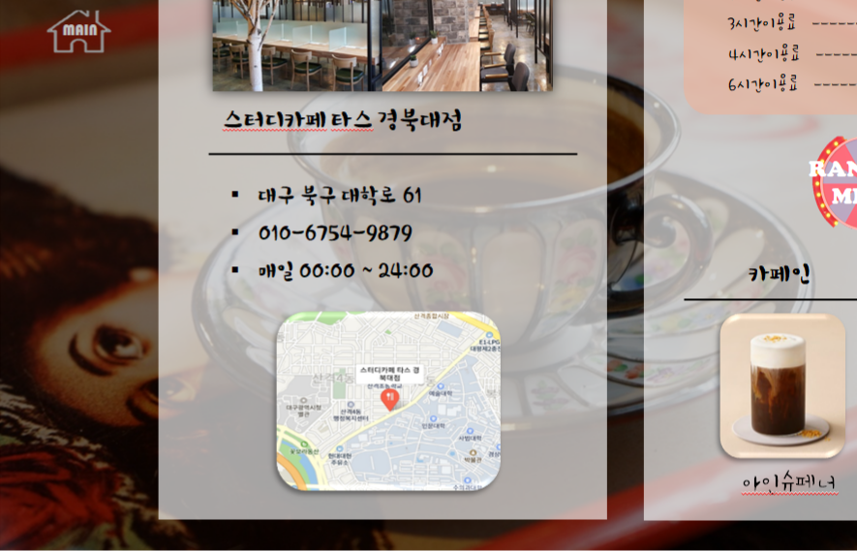
Introduction
카페요
카페 정보
위치, 전화번호, 영업시간, 지도, 메뉴 및 가격 표시
랜덤 추천
카페인메뉴 , 디카페인메뉴 각 1개씩 추천

